Slide 2
ПЕРВЫЙ МОДУЛЬ

Slide 3
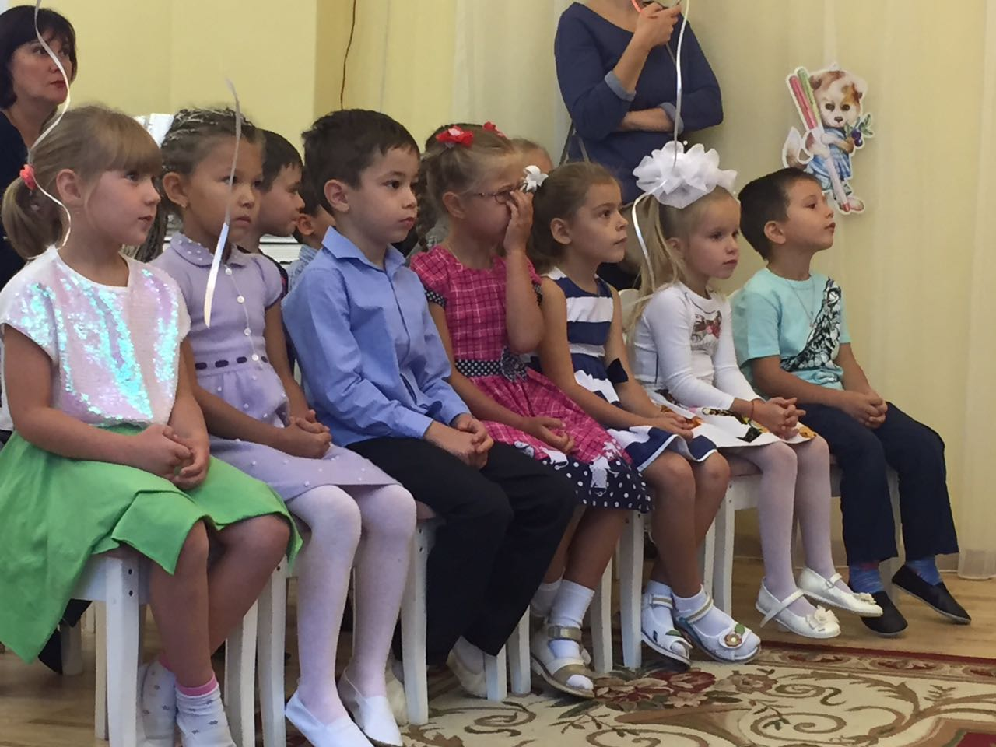
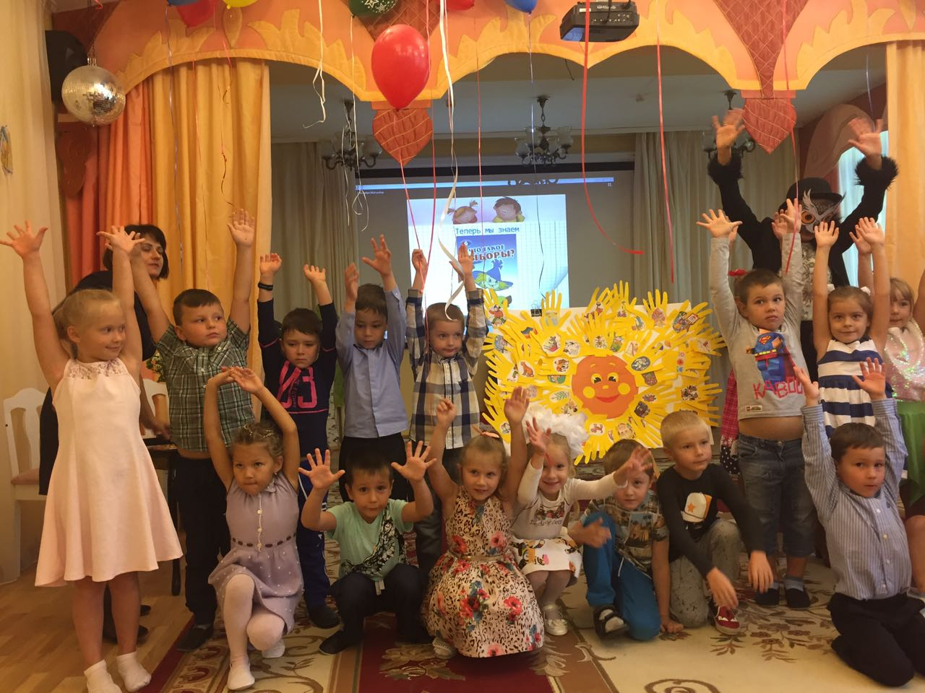
02.09.2024 - 08.09.2024
Группа № 3
«Золотая рыбка»
День Знаний;
«Здравствуй, детский сад!»
Краткий комментарий
Цель: формирование положительного настроя к детскому саду после летнего отдыха. Воспитатели: Чачина А.В., Курмашова О.В.

Slide 4
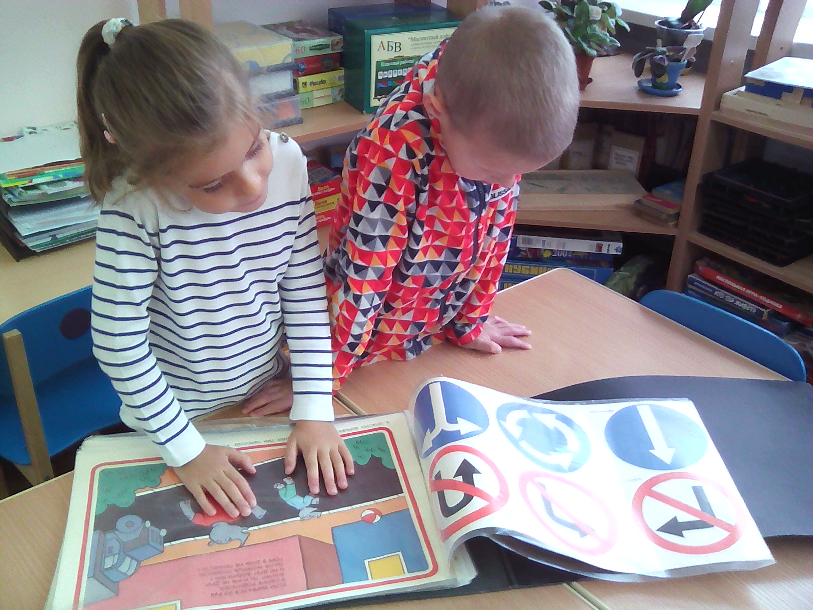
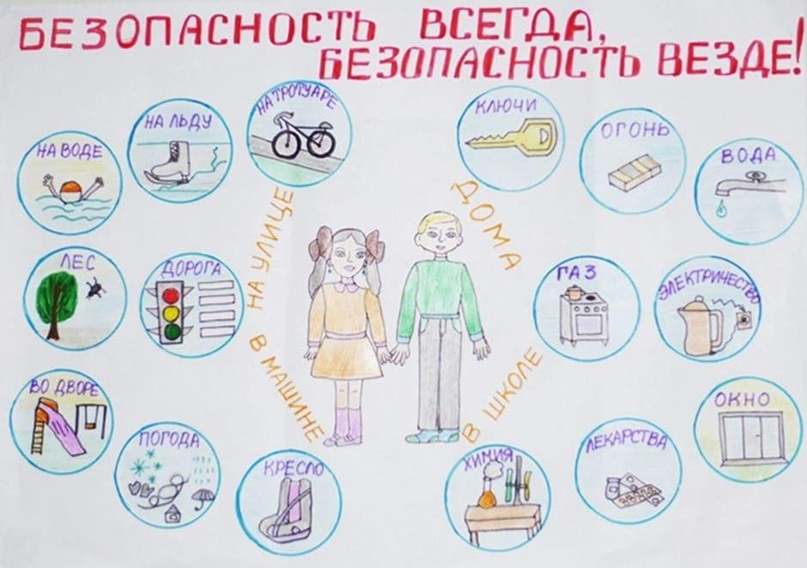
09.09.2024 - 15.09.2024
Группа № 3
«Золотая рыбка»
Мир без опасностей
Краткий комментарий
Краткий комментарий
Цель: Предложить детям хорошо запомнить основные предметы, опасные для жизни и здоровья, помочь им самостоятельно сделать выводы о последствиях неосторожного обращения с такими предметами. Воспитатели: Чачина А.В., Курмашова О.В.

Slide 5
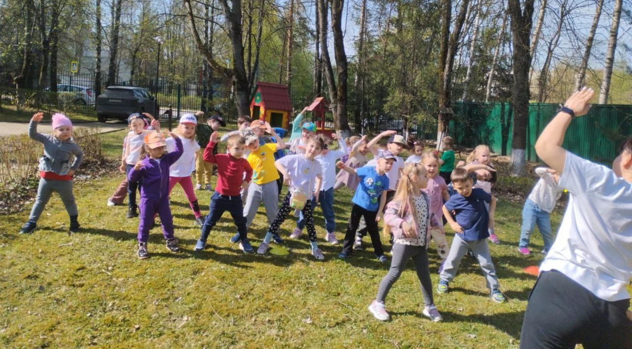
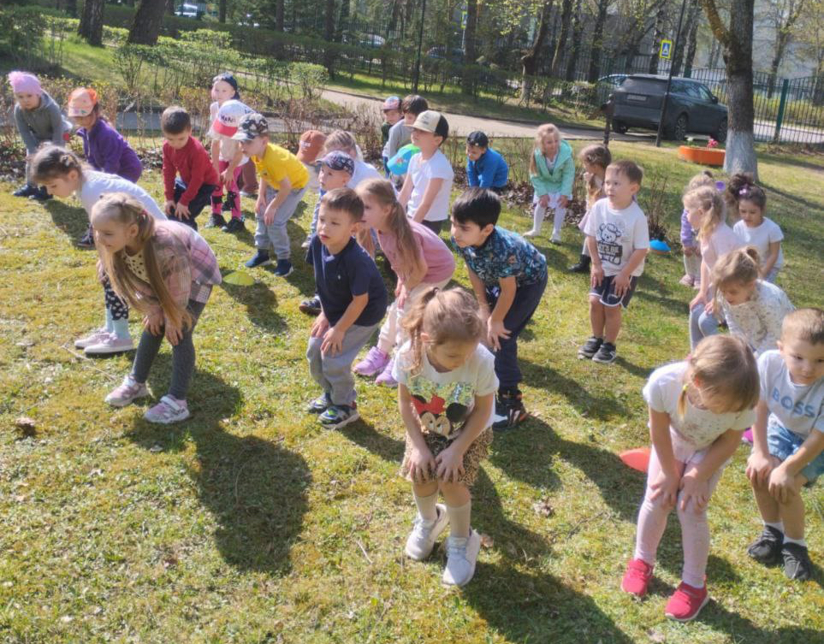
16.09.2024 - 22.09.2024
Группа № 3
«Золотая рыбка»
Спортивная карусель
Краткий комментарий
Краткий комментарий
Цель: закреплять культурно-гигиенические навыки у детей, приобщать детей к занятиям физкультурой и спортом, к здоровому образу жизни. Воспитатели: Чачина А.В., Курмашова О.В.

Slide 6
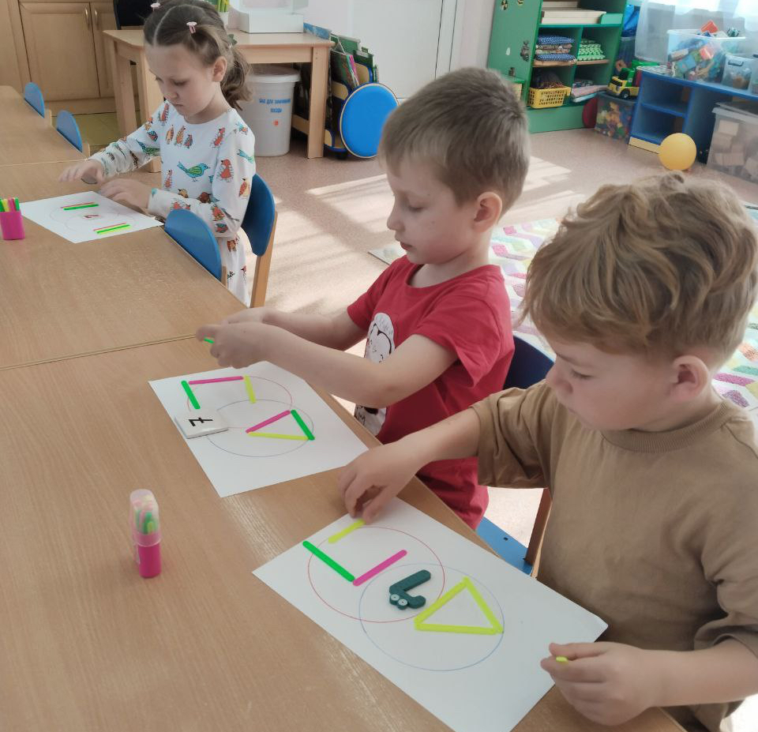
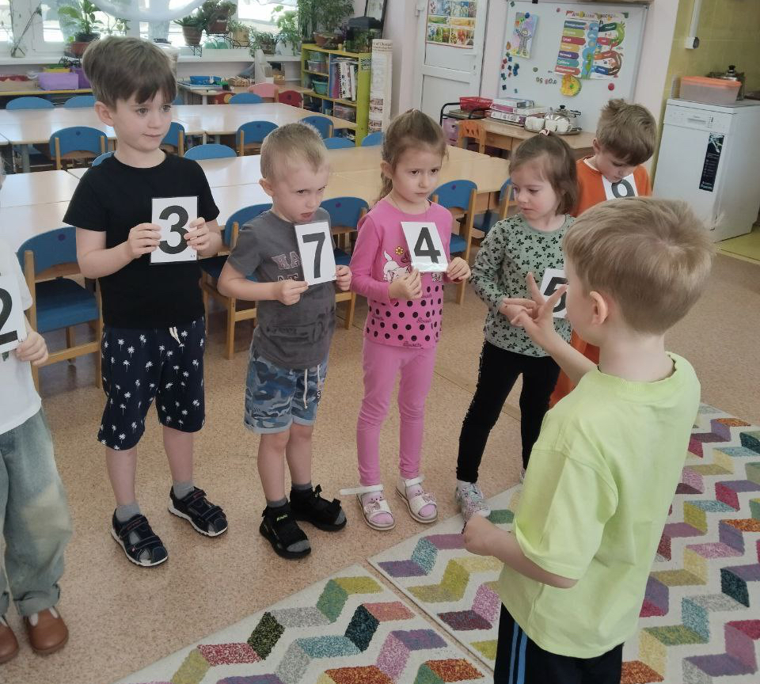
23.09.2024 - 29.09.2024
Группа № 3
«Золотая рыбка»
Увлекательная математика
Краткий комментарий
Краткий комментарий
Цель: формировать математические представления у детей дошкольного возраста Воспитатели: Чачина А.В., Курмашова О.В.

Slide 7
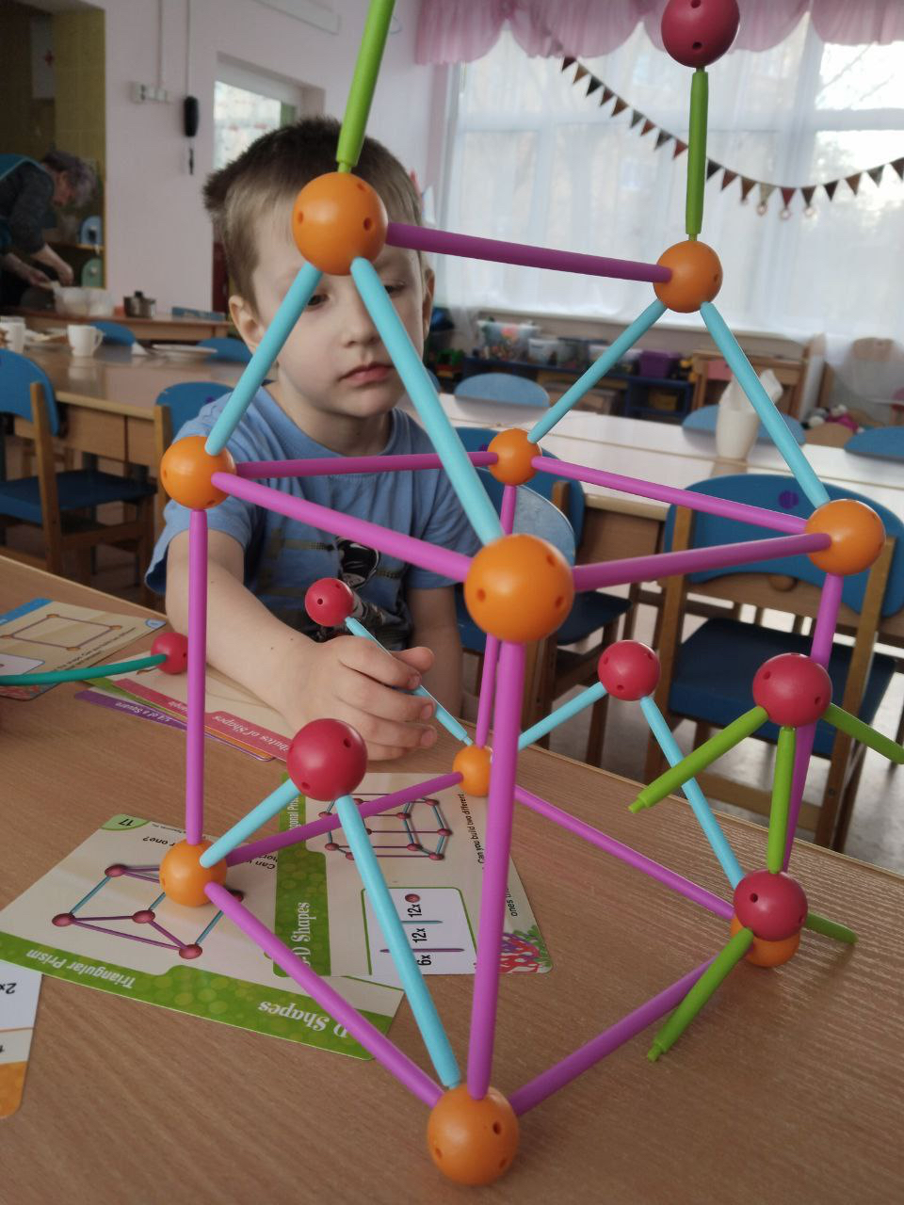
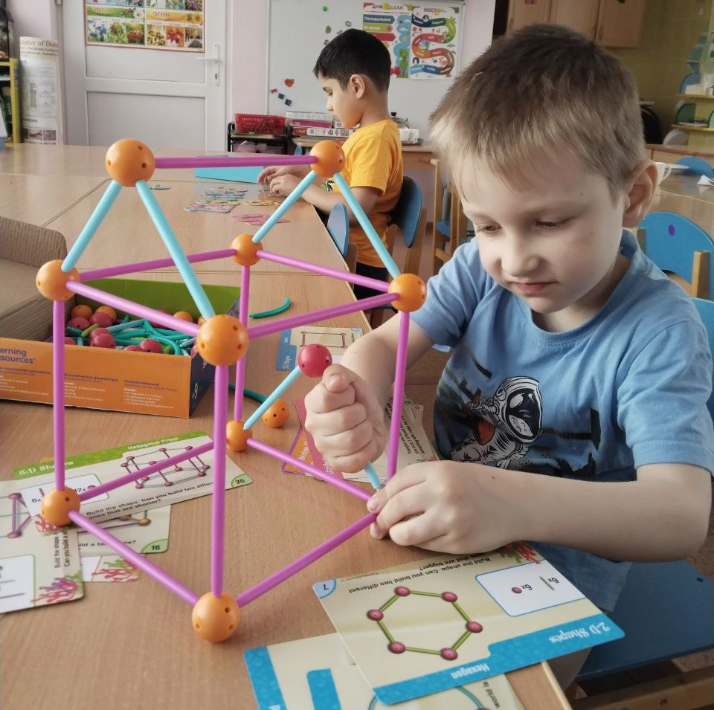
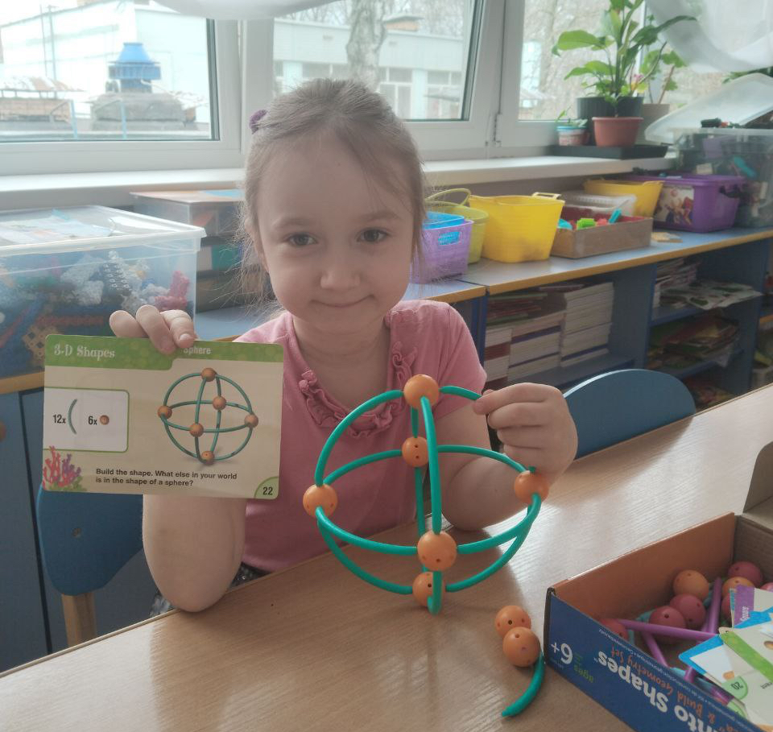
30.09.2024 - 06.10.2024
Группа № 3
«Золотая рыбка»
Ступеньки к школе
Краткий комментарий
Краткий комментарий
Цель: Развивать интерес к решению проблемных задач.. Воспитатели: Чачина А.В., Курмашова О.В.

Slide 8
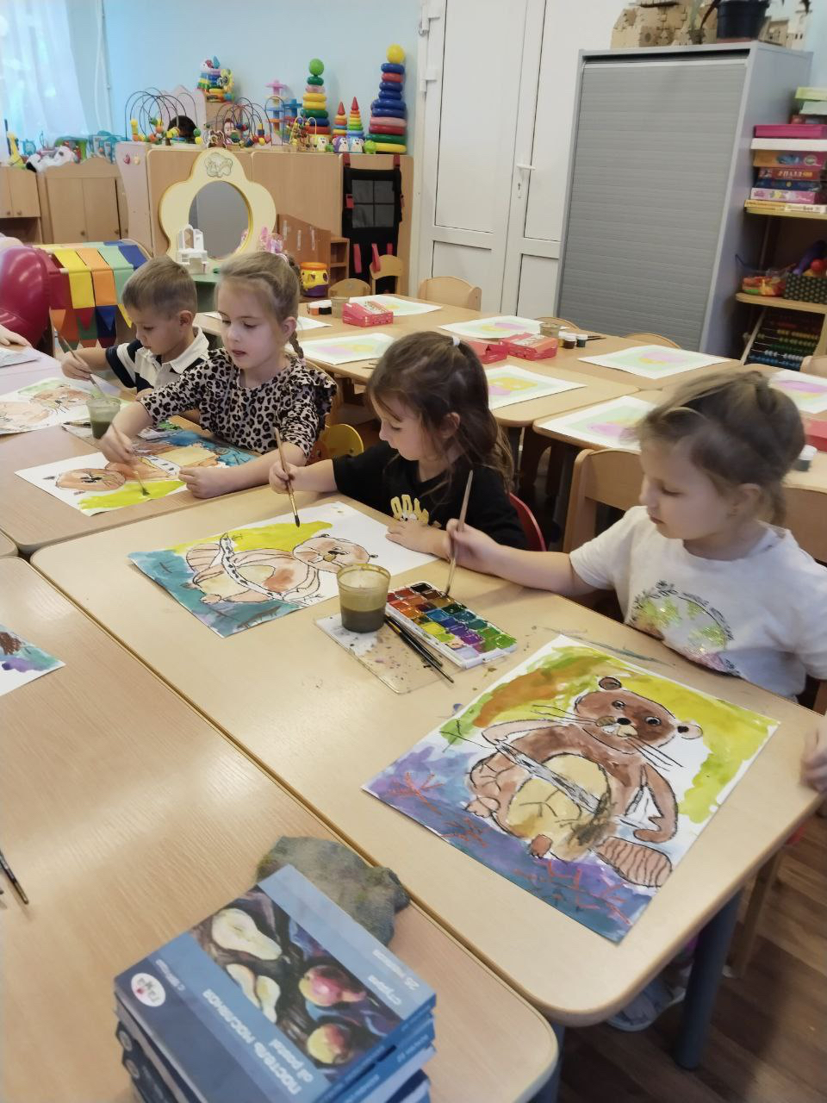
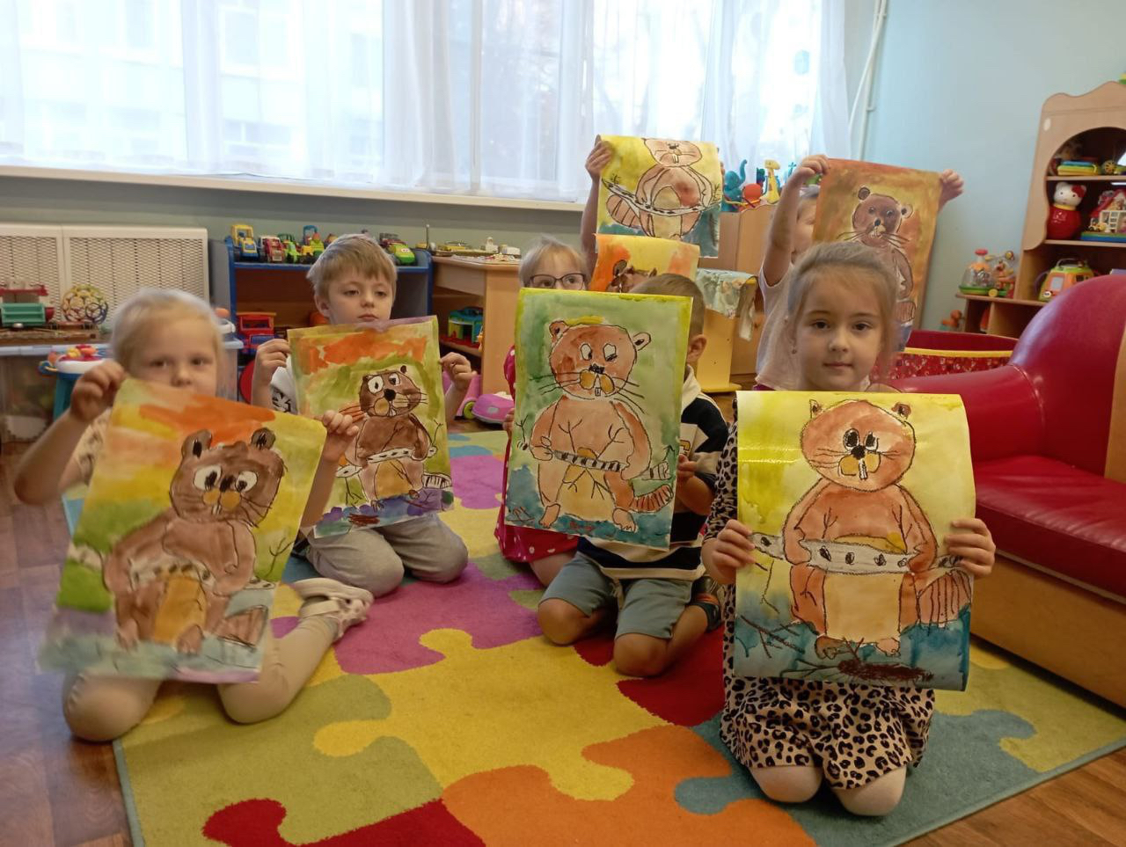
Каникулярная неделя: находки вашего ДО
(Творческая Лаборатория)
07.10.2024 -13.10.2024
Группа № 3
«Золотая рыбка»
Краткий комментарий
Краткий комментарий
Цель: закреплять умение работать акварельными красками.
Воспитатели: Чачина А.В., Курмашова О.В.

